Slide 1
Imagen a añadir (imagen buena)

Slide 2
Imágenes de prueba

Slide 3
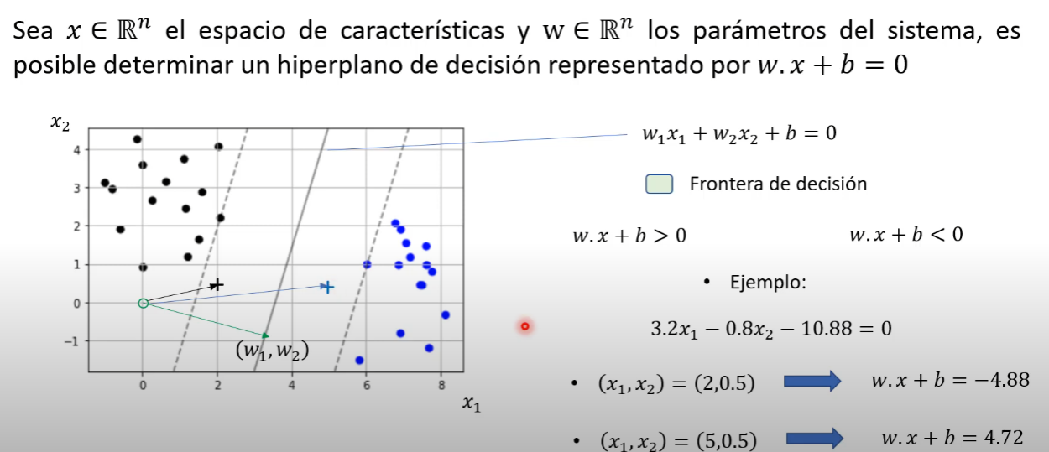
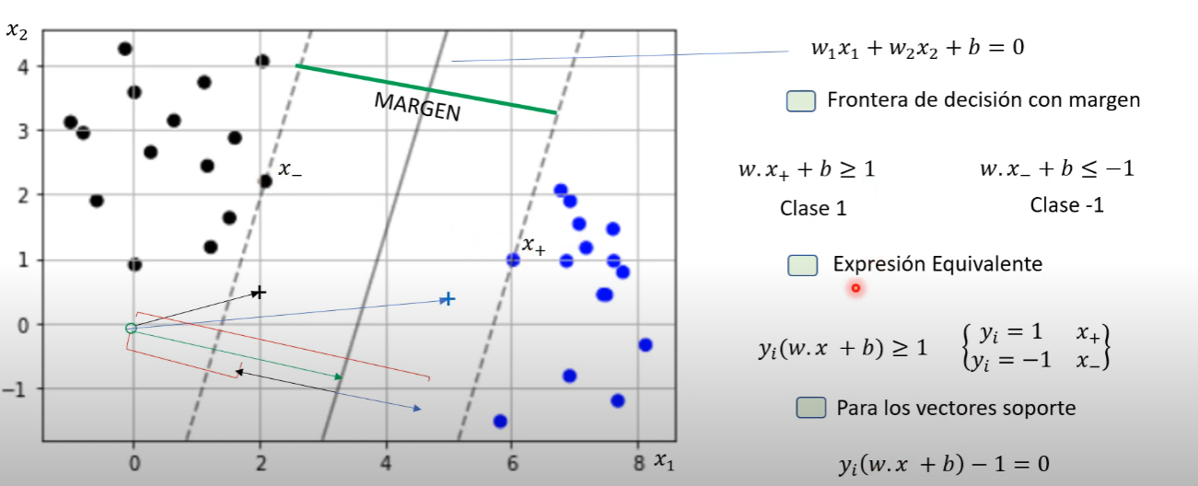
Maquina soporte vectorial

Slide 4

¿Qué es machine learning / inteligencia artificial?

Slide 5
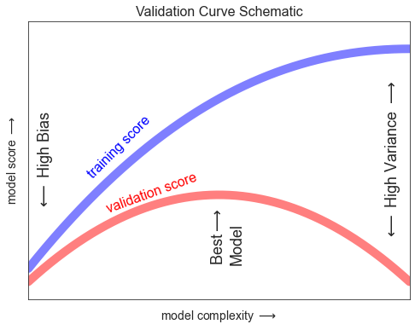
-

Slide 6
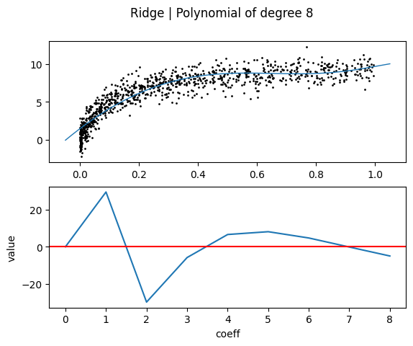
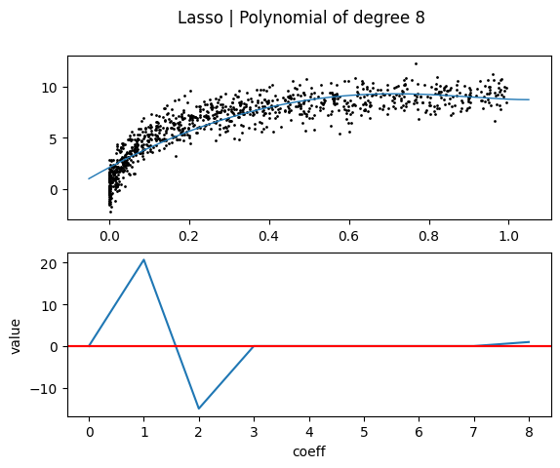
Lasso vs Ridge (actualizar con una regresión polinómica)

